Slide 1
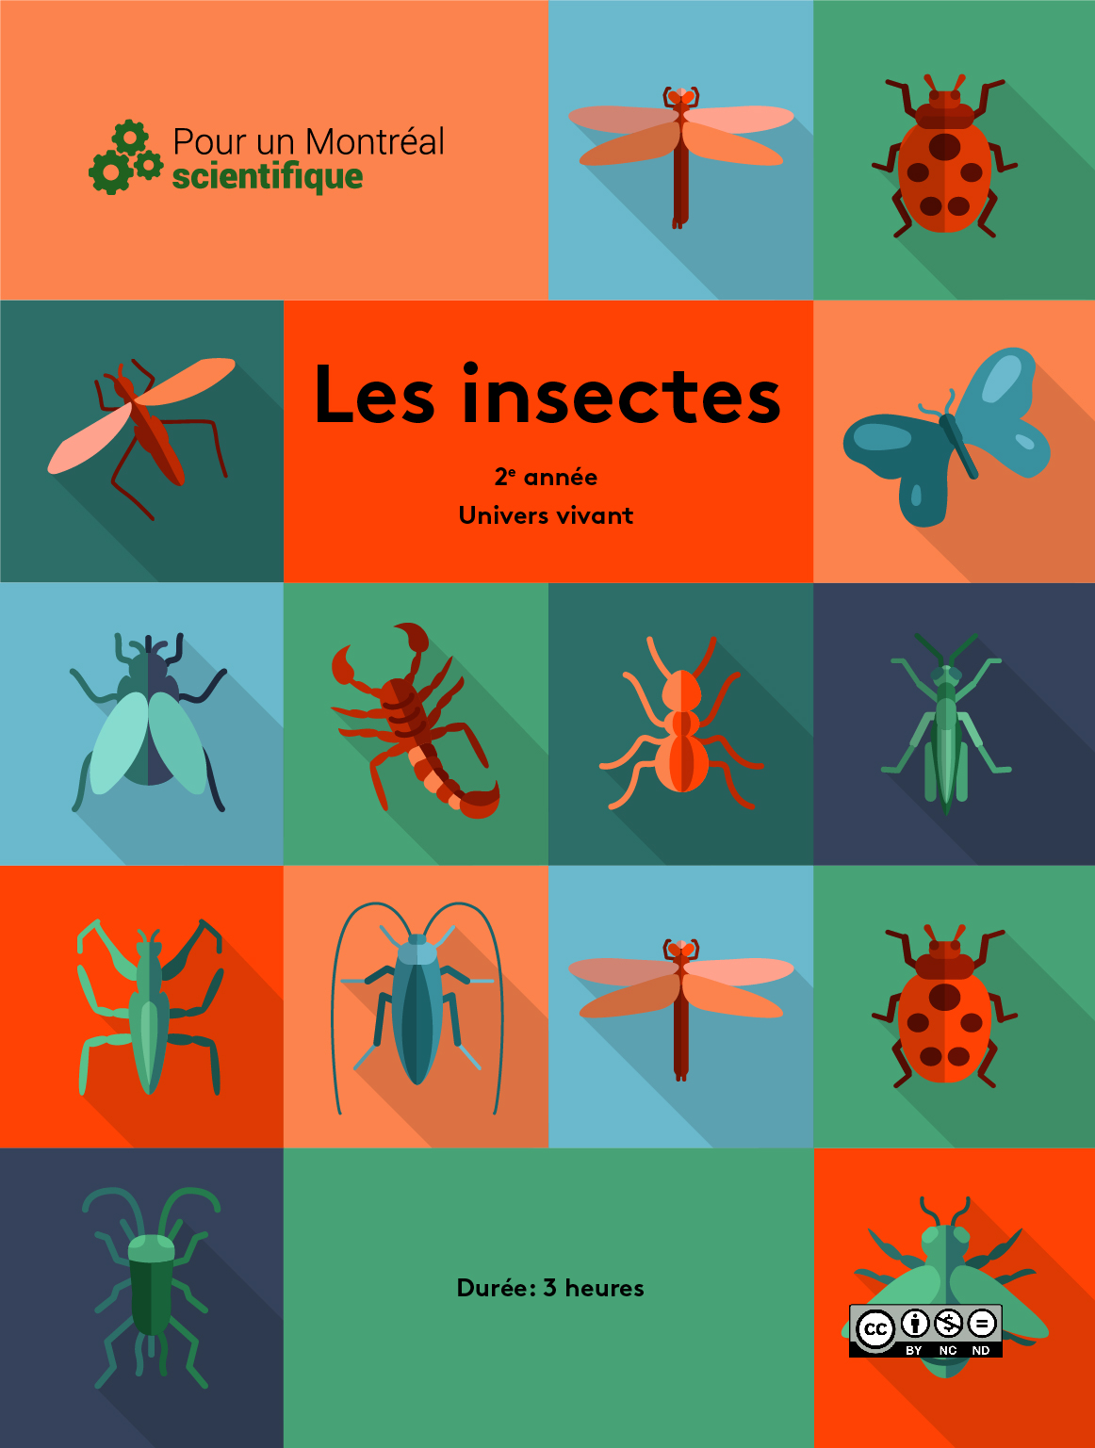

Slide 2
Table des matières
Séquence d’enseignement | p.3
Fiche matériel | p.4
Description des activités | p.5
Fiches d’activité TBI | p.13
Fiches d’activité imprimées | p.52
Présentation
du matériel :

Slide 3
Séquence d’enseignement
NOM |  | DESCRIPTION | DURÉE | FICHES TBI | FICHES D’ACTIVITÉ
Amorce
1 | La boîte à bibittes | Découverte des bestioles en plastique. Question de découverte et hypothèse. | 15 min. | -- | --
Réalisations
2 | Identification des insectes | Le triage des bestioles suivant différent critères permet de découvrir les caractéristiques des insectes. | 30 min. | TBI-1 et 2 | --
3 | Mon insecte à moi | Dessin pour récapituler les acquis de l’activité précédente. | 15 min. | -- | A
4 | Les arthropodes | Découverte de 3 autres types d’arthropode, à travers un jeu TBI et une fiche imprimée. | 30 min. | TBI-3 | B
5 | La métamorphose | Découverte du cycle de vie des insectes, à travers une petite énigme ainsi qu’une fiche d’activité TBI. | 30 min. | TBI-4 | --
Intégration des acquis
6 | Le cycle du papillon | Fabrication d’un schéma montrant le cycle de vie du papillon. | 30-60 min. | -- | --

Slide 4
Insectes (2e année) – Matériel
Item | Pour 1 classe | Pour 2 classes | Pour 4 classes | Dans ce bac
Matériel permanent
Trousses de bestioles en plastique | 12 | -- | -- | 12
Matériel périssable
Assiettes en carton | 12 | 24 | 48 | 100
Farfales | 12 | 24 | 48 | 200
Rotinis | 12 | 24 | 48 | 200
Coquilles | 12 | 24 | 48 | 200
Haricots blancs | 12 | 24 | 48 | 200
Colle blanche (bouteille) | 1 | 1 | 1 | 1
À prendre dans le matériel de la classe
Crayons couleur
L’enseignant.e doit apporter
Notes

Slide 5
Description des activités
Numéro de l’activité | Nom | Pages
1 | La boîte à bibittes | 6
2 | Identification des insectes | 7
3 | Mon insecte à moi | 8-9
4 | Les arthropodes | 10
5 | La métamorphose | 11
6 | Le cycle du papillon | 12

Slide 6
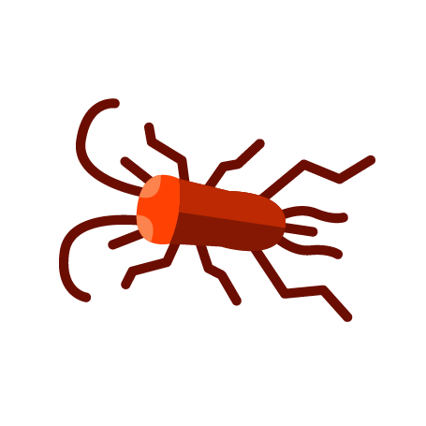
Amorce
1. La boîte à bibittes
Durée : 15 minutes
Vue d’ensemble
Les élèves explorent le contenu de leur boîte à bibittes. Toutes les bestioles sont identifiées. La question de découverte : est-ce que toutes ces bibittes sont des insectes ? Hypothèses en plénière.
Déroulement de l’activité
Attention ! Avant de commencer, il est important de retirer les chenilles des trousses de bestioles. Mettre de côté, en prévision de l’activité 5.
Découverte des bibittes
Former les équipes et distribuer les trousses de bestioles.
Allouer quelques minutes d’exploration libre. Laisser les élèves sortir les bestioles de la boîte et jouer un peu avec.
En plénière, demander aux élèves d’identifier les bestioles qu’ils connaissent. (voir encadré). Au fur et à mesure, on remet les bestioles identifiées dans la boîte.
Présenter très brièvement les bestioles qui n’auront pas été reconnues. Fournir le nom mais sans en dire plus.
Question de découverte et hypothèses
Demander aux enfants si tous ces jouets représentent des insectes ou s’il y en a parmi ces bestioles qui ne sont pas des insectes.
Laisser aux équipes un peu de temps pour discuter. Leur demander de mettre de côté les bestioles qui selon eux ne sont pas des insectes.
Faire un retour en groupe. À chaque élève qui lève la main, demander pourquoi il pense que telle ou telle bestiole est ou n’est pas un insecte.
L’enseignant.e ne doit pas commenter ni juger les idées initiales des élèves (les valider ou les infirmer). Les élèves doivent se sentir libres de raisonner et de s’exprimer.
Par contre, on peut poser des questions pour aider les élèves à clarifier leurs pensées, ou reformuler pour voir si l'on a bien compris.
Aussi, on peut inviter les autres élèves à commenter. « Êtes-vous d’accord avec cette idée ? Pensez-vous qu’on devrait y apporter des précisions ? etc. »
Matériel nécessaire
Par équipe de 2
1 | Trousse de bestioles (en ayant pris soin de retirer la chenille de chaque trousse)
Bestioles ou insectes ?
Attention, le choix des mots est important ! L’objectif de cette activité étant d’ap-prendre à distinguer entre les insectes et les autres petites bibittes, il est nécessaire de commencer par utiliser le mot bestioles (ou bibittes), en parlant des jouets en plastique. Il ne faut pas induire les enfants en erreur en parlant d’insectes alors que certaines des créatures n’en sont pas.
Liste des bestioles en question
En plus de la chenille, on trouve dans chaque trousse : 1 mouche, 1 araignée, 1 fourmi, 1 sauterelle, 1 mante religieuse, 1 blatte (cafard, coquerelle), 1 libellule, 1 grillon, 1 plécoptère , 1 centipède et 1 scorpion.

Slide 7
Réalisation
2. Identification des insectes
Durée : 30 minutes
Vue d’ensemble
Différents tris des bestioles permettent de découvrir les caractéristiques des insectes. Le retour sur certains tris est facilité par des photos et vidéos (TBI).
Déroulement de l’activité
Tri selon le nombre de pattes (10 minutes)
Tri selon la présence d’ailes (10 minutes)
Tri selon les parties du corps (10 minutes)
Tri selon le nombre de pattes
« Effectivement, certaines de ces bestioles ne sont pas des insectes. Pour découvrir lesquelles (et apprendre comment reconnaître un insecte), nous allons procéder à différents tris. »
Demander aux équipes de classer les bestioles selon le nombre de pattes qu’elles possèdent. Ils doivent faire des tas au milieu de la table.
Faire un retour en plénière.
Solution
Le nombre de pattes est la façon la plus simple de distinguer un insecte d’une autre bestiole, car seuls les insectes possèdent 6 pattes. Parmi les jouets, les élèves auront vu que trois d’entre eux possèdent plus que 6 pattes : l’araignée et le scorpion en ont 8 (voir encadré) tandis que le centipède en a 32 !
Ces trois créatures ne sont pas des insectes, mais il est inutile d’insister sur le nom des familles auxquelles elles appartiennent, puisque ce sujet sera abordé lors de l’activité 4.
Tri selon la présence d’ailes
Demander aux équipes de classer les bestioles selon qu’elles ont des ailes ou non. Ils doivent faire des tas au milieu de la table.
Pour faire le retour, voir ensemble la fiche TBI-1. Les équipes pourront corriger leur tri au fur et à mesure.
Matériel nécessaire
Par équipe de 2
1 | Trousse de bestioles (en ayant pris soin de retirer la chenille de chaque trousse)
Pour l’enseignant.e
Fiches TBI-1 et 2
Les pinces du scorpion
Le scorpion jouet a 8 pattes seulement si on compte les pinces. En réalité, les deux pinces du scorpion ne lui servent pas à se déplacer. Ce ne sont donc pas des pattes.
Les pinces du scorpion sont des pédipalpes, des appendices qui font partie de la bouche ! Elles s’apparentent donc aux mandibules des crustacés et des insectes.
Ainsi, il manque 2 vraies pattes au scorpion en plastique, puisqu’il en a bel et bien 8.

Slide 8
Réalisation
2. Identification des insectes (suite)
Solution
Les ailes sont un excellent indicateur, puisque toutes les bestioles qui ont des ailes sont des insectes. Les ailes peuvent cependant être cachées sous la carapace Les photos montrent que par exemple, la blatte, le grillon, la sauterelle et la mante religieuse possèdent tous des ailes.
Si on regarde les insectes en plastique de près, on verra que les ailes repliées sur le dos peuvent être identifiées à leurs rainures.
Par contre, ce ne sont pas tous les insectes qui ont des ailes ! Par exemple, les poux n’ont pas d’ailes mais ce sont bien des insectes. Dans le cas de la fourmi, ce ne sont que les femelles qui n’ont pas d’ailes. Les mâles en ont, ainsi que la reine – mais cette dernière peut perdre ses ailes en cours de route !
La conclusion est donc que si la bestiole a des ailes, c’est un insecte. Si elle n’a pas d’ailes, c’est peut-être un insecte. Il faut alors se fier à d’autres critères.
Tri selon le nombre de parties (sections) du corps
Pour aider les élèves à faire ce tri, donner l’exemple de la fourmi, dont les parties sont les plus faciles à identifier. En dehors des pattes et des antennes (qui sont des membres/appendices), le corps de la fourmi compte trois parties : la tête, le thorax et l’abdomen.
Demander aux équipes de classer les autres bestioles selon de parties (sections) qui composent leur corps. Ils doivent faire des tas au milieu de la table.
Ce tri est beaucoup plus difficile. Cet exercice d’observation est tout de même intéressant. Un truc important : dans certains cas, il sera plus facile d’identifier les parties du corps en retournant la bestiole à l’envers.
Pour faire le retour, voir ensemble la fiche TBI-2. Les équipes pourront corriger leur tri au fur et à mesure.
Solution
Il faudra s’aider de photos et de schémas pour voir que tous les insectes sont constitués des mêmes trois parties : la tête (sur laquelle sont attachées les antennes), le thorax (sur lequel sont attachées les pattes et les ailes) ainsi que l’abdomen.
Le corps du centipède est constitué de nombreux segments (un par paire de pattes), tandis que les arachnides en ont deux, puisque la tête et le thorax ne font qu’un; c’est le céphalothorax. (Chez le scorpion, la queue est en réalité une simple extension de l’abdomen, et non une partie à part entière.)

Slide 9
Réalisation
3. Mon insecte à moi
Durée : 15 minutes
Vue d’ensemble
Activité de renforcement qui consiste à dessiner un insecte et à en identifier les parties.
Déroulement de l’activité
Ramasser les trousses de bestioles et distribuer la fiche d’activité A.
Inviter les enfants à dessiner un insecte. Ce peut-être un insecte réel ou il peut être complètement inventé. L’important, c’est que l’insecte présente toutes les caractéristiques voulues :
Une tête avec des antennes (et des yeux et une bouche !)
Un thorax avec 6 pattes (et peut-être des ailes).
Un abdomen.
Pour aider les élèves à se rappeler du nom des parties du corps, ainsi que pour voir comment les identifier, on peut afficher au TBI une des pages de la fiche TBI-2, par exemple celle de la fourmi.
Les élèves dessinent au crayon mine. Ils pourront ajouter de la couleur sur approbation de l’enseignant.e, et si le temps le permet.
Matériel nécessaire
Par élève
1 | Fiche imprimée A Crayon et efface Crayons couleur
Zone vocabulaire
Thorax : Seconde partie du corps des insectes, portant les organes locomoteurs (pattes, ailes).
Abdomen : Partie arrière du corps des insectes. À l'intérieur de l’abdomen peut se trouver une partie des organes importants comme l’appareil digestif, le système respiratoire, le système excréteur ou les organes reproducteurs.
Mandibules : Pièces buccales de certains insectes, servant à prendre et à broyer la nourriture. Des insectes piqueurs, siphonneurs ou épongeurs n’ont pas besoin de mandibules.
Antennes : Organes sensoriels portés sur la tête des insectes. Elles servent surtout pour l'odorat mais aussi parfois pour le toucher et le goût. Elles peuvent détecter les mouvements et l'orientation, les odeurs, le son, l'humidité et une variété de signaux chimiques. Elles peuvent également servir de moyen de communication pour l'accouplement ou encore de moyen de défense.
N.b. On retrouve une grande variabilité et de nombreuses adaptations dans la composition des parties du corps de l'insecte, en particulier les ailes, les pattes, les antennes et les pièces buccales.

Slide 10
Réalisation
4. Les arthropodes
Durée : 30 minutes
Vue d’ensemble
Un jeu sur TBI, en plénière, permet de découvrir 3 autres familles d’arthropodes : les arachnides, les myriapodes et les crustacés. Une fiche d’activité imprimée sert à consolider les acquis.
Amorce
Avant de commencer l’activité sur les arthropodes, faire un retour sur l’identification des insectes. Quels sont les critères pour différencier les insectes des autres bestioles ?
Pour introduire la notion d’arthropode, afficher la première page de la Fiche TBI-3 (page …) :
« Les insectes font partie d’une grande famille de bestioles. Cette famille s’appelle : les arthropodes. Dans cette famille, on trouve les arachnides, les myriapodes et les crustacés. Pour découvrir qui sont ces cousins des insectes, nous allons jouer à un petit jeu. »
Est-ce un insecte ?
Sur la diapositive suivante apparaît la photo d’une bestiole. Les élèves doivent répondre à la question « Est-ce un insecte ? ».
Après avoir pris quelques réponses à main levée – réponses justifiées par ce que l’on sait des critères d’identification des insectes – on passe à la diapositive suivante.
La nouvelle diapositive est séparée en quatre sections: insectes, arachnides, myriapodes et crustacés. Après chaque bestiole présentée, le tableau de la page suivante montre la même bestiole placée dans la bonne section.
Ainsi, le tableau se remplit au fur et à mesure que le jeu avance.
Le jeu des arthropodes
Pour consolider les acquis, la fiche d’activité B montre quatre arthropodes d'un côté et 4 de l'autre.
À l'aide d'un crayon, les élèves doivent relier les arthropodes de même famille, soit le papillon avec la fourmi, l'araignée avec le scorpion, le mille-patte avec le centipède, et le cloporte avec la crevette.
Matériel nécessaire
Par élève
Fiche d’activité B
Pour l’enseignant.e
Fiche TBI-3
Combien de pattes ?
Si les insectes ont tous 6 pattes et que les arachnides en ont 8, cela peut varier chez les autres arthropodes
Par exemple, les myriapodes peuvent avoir de quelques dizaines à quelques centaines de pattes. Beaucoup de crustacés en ont 10 (crevette, homard, crabe) mais le cloporte en a 14 !

Slide 11
Réalisation
5. La métamorphose
Durée : 30 minutes
Vue d’ensemble
Découverte du cycle de vie des insectes, à travers une petite énigme ainsi qu’une fiche d’activité TBI.
Attention !
Avant de commencer, il est important de remettre les chenilles dans les trousses de bestioles.
Déroulement de l’activité
Reformer les équipes et redistribuer les trousses de bestioles.
Annoncer qu’une bestiole a été ajoutée dans chaque boîte. Les élèves doivent trouver laquelle il s’agit. Réponse : la chenille. (On peut en profiter pour se rappeler le nom des autres bestioles.)
Demander à la classe : est-ce que la chenille est un insecte ? Suivant les critères que l’on connaît, on peut penser que non (voir encadré). Par contre, certains élèves sauront déjà que la chenille est appelée à se transformer en papillon – or comme il a été vu dans l’activité précédente, le papillon est un insecte…
Solution
Demander aux élèves d’essayer d’expliquer, dans leurs mots, la réponse à l’énigme précédente. Au besoin, compléter les éléments de réponses suivants :
Oui, la chenille est en quelque sorte un insecte, puisque la chenille est la larve du papillon.
La chenille ne ressemble pas beaucoup à un insecte car les insectes ne sont pas comme nous; ils se transforment en vieillissant. C’est ce qu’on appelle la métamorphose (changer de forme).
À l’inverse, les êtres humains naissent avec deux jambes, deux bras et une tête. En vieillissant, on ne fait que grossir; on ne change pas de forme comme un insecte.
Fiche TBI-4
Découvrir avec la classe le cycle des insectes à travers les photos et les vidéos.
Matériel nécessaire
Par équipe de 2
Trousse de bestioles (avec la chenille)
Pour l’enseignant.e
Fiche TBI-4
Chenille = insecte ?
La larve du papillon a bel et bien 6 pattes. Elle possède aussi une dizaine de « fausses-pattes » ou « pattes-ventouses », appelées à disparaître. De plus une observation attentive permettra de distinguer entre les sections de la chenille qui formeront le thorax du papillon et celles qui formeront son abdomen.
Mue vs métamorphose
Les larves vont souvent muer; elles changent de « peau » pour grossir. Cependant, elles ne changent pas de forme. Quand l’insecte se transforme, c’est une méta-morphose, par exemple de la larve à la nymphe, ou de la nymphe à l’adulte.

Slide 12
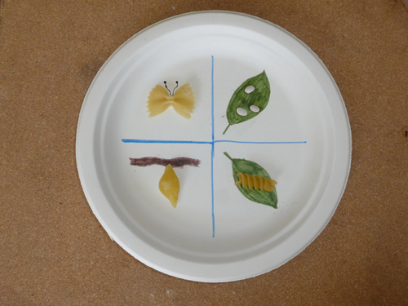
Intégration des acquis
6. Le cycle de vie du papillon
Durée : 60 minutes
Vue d’ensemble
Fabrication d’un schéma montrant le cycle de vie du papillon.
Déroulement de l’activité
Présenter le matériel et le mandat. Les élèves doivent deviner comment ils pourraient utiliser le matériel disponible pour fabriquer un schéma du cycle de vie du papillon.
Ébauche à la mine. À l’endos de leur assiette, les élèves peuvent dessiner à la mine une esquisse de leur schéma.
Réalisation du schéma. Sur approbation de l’ébauche par l’enseignant.e, les élèves peuvent se lancer dans sa réalisation.
Numéroter les quatre sections en écrivant sur le pourtour.
Les branches et les feuilles peuvent être dessinées, découpées dans du papier de couleur et collées, ou encore recueillies à l’extérieur et collées en place.
À quoi devrait ressembler le schéma :
Matériel nécessaire
Pour les élèves
 | Assiette en carton (1 par enfant) Colle blanche liquide Crayons couleur Crayon mine Pâtes alimentaires (farfales, rotini, coquilles, haricots blancs)
Quantités de pâtes par masse
Haricots blancs : environ 200 dans ¼ de tasse
Coquilles et farfalles : environ 1 nouille / gramme
Rotini : environ 1 nouille / 2 grammes
Source : Pour un Montréal-Nord scientifique

Slide 13
Fiches d’activité TBI
Fiche | Nom | Page
TBI-1 | La présence d’ailes | 14-20
TBI-2 | Les parties du corps | 21-29
TBI-3 | Est-ce un insecte ? | 30-46
TBI-4 | La métamorphose | 47-51

Slide 14
Fiches d’activité TBI - 1
La présences d’ailes
14

Slide 15
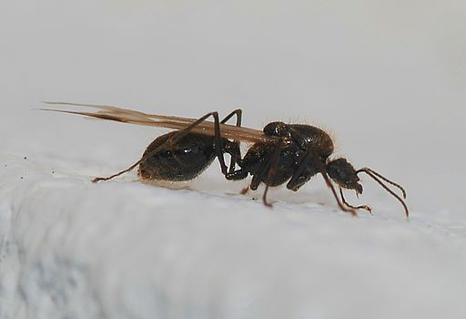
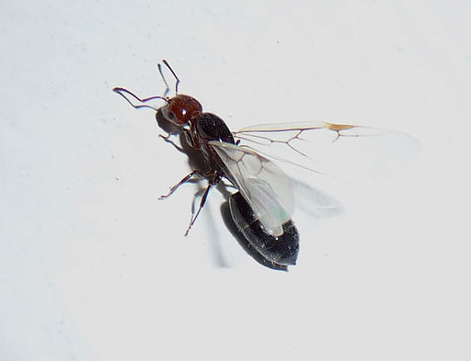
Chez la fourmi, seules les femelles ouvrières n’ont pas d’ailes. Le mâle en a (en haut) ainsi que la reine (en bas). La reine peut parfois perdre ses ailes.
15
Sources : wikicommons

Slide 16
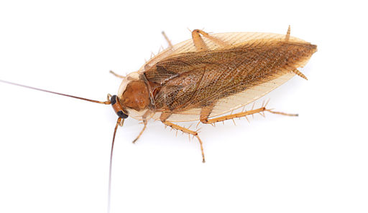
Plusieurs espèces de blattes possède des ailes. Si on regarde de plus près ce qui semble être une carapace, on voit que ce sont en réalité ses ailes, repliées le long de son corps. On peut même voir à travers.
16
Sources : wikicommons

Slide 17
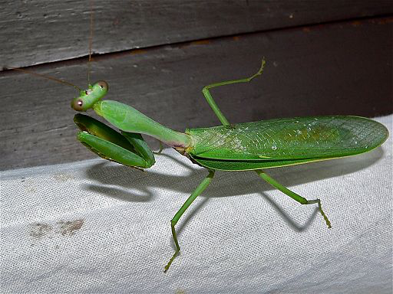
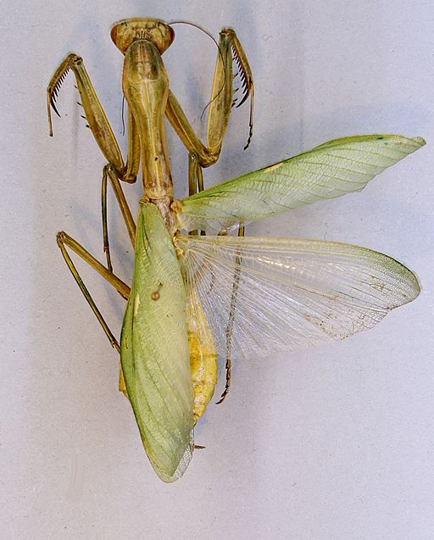
Les ailes de la mante religieuse, camouflées comme celles de la blatte
17
Sources : wikicommons

Slide 18
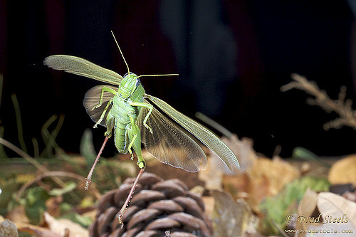
La sauterelle en plein vol
18
Sources : flickr (Brad Steele)

Slide 19
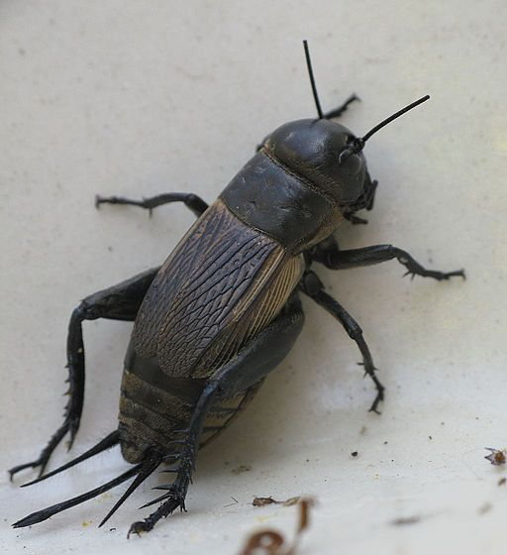
Chez la plupart des grillons, les ailes sont trop petites pour voler. Elles servent à faire du bruit https://www.youtube.com/watch?v=lEC8W5sWotU
19
Sources : wikicommons

Slide 20
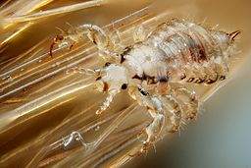
Attention, il est vrai que certains insectes n’ont pas d’ailes, par exemple le pou (pediculus humanus).
Si la bestiole a des ailes, c’est alors certain que c’est un insecte. Si elle n’a pas d’ailes, il faut observer de plus près pour décider si c’est un insecte ou non. Sur cette photo, on voit bien que le pou a 6 pattes, donc c’est bel et bien un insecte.
20
Sources : wikicommons

Slide 21
Fiches d’activité TBI - 2
Les parties du corps
21

Slide 22
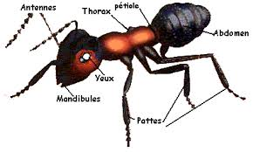
Chez la fourmi, les trois parties du corps sont faciles à identifier:
La tête, avec les yeux, les antennes et la bouche
Le thorax, sur lequel sont fixées les pattes (et les ailes, s’il y a lieu)
L’abdomen
22
Sources : educ-envir.org

Slide 23
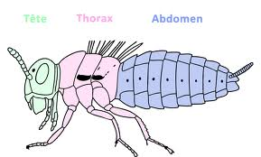
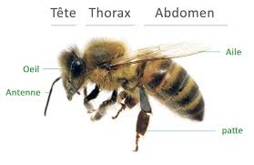
Tous les insectes sont faits de la même façon
23
Sources : http://colleges.ac-rouen.fr

Slide 24
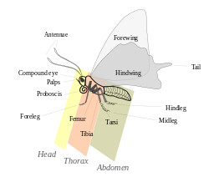
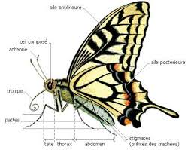
Le papillon aussi est un insecte. Il a 6 pattes, des ailes et son corps est séparé en trois parties.
24
Sources : prepamyd.free.fr, wikicommons

Slide 25
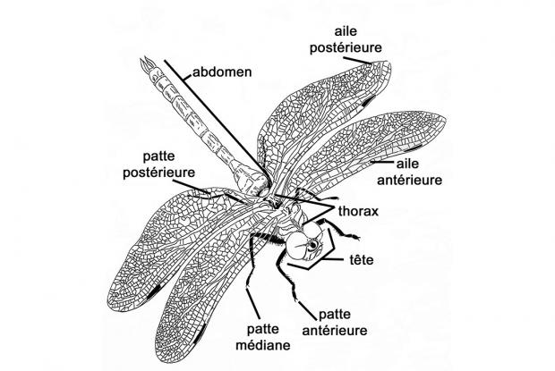
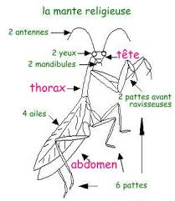
Ce n’est pas toujours facile d’identifier les sections
25
Sources : espacepourlavie.ca et ecl.ac-orleans-tours.fr

Slide 26
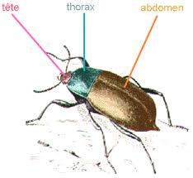
Ce n’est pas toujours facile d’identifier les sections
26
Sources : lacitedesinsectes.com et iam-like-iam.blogspot.ca

Slide 27
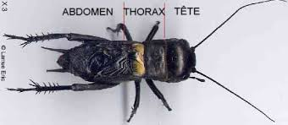
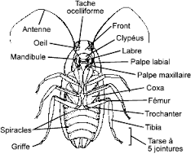
Le grillon
La blatte
27
Sources : http://lemondedesinsectes.over-blog.com et http://simulium.bio.uottawa.ca

Slide 28
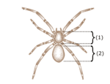
Chez les arachnides, la tête et le thorax ne font qu’un. C’est le céphalo-thorax.
Ainsi, le corps de l’araignée compte 2 parties, et non pas 3.
28
Sources : http://lemondedesinsectes.over-blog.com et http://simulium.bio.uottawa.ca

Slide 29
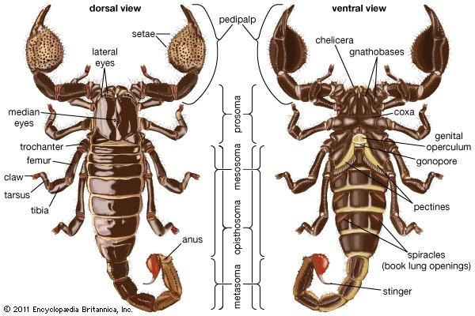
Les scorpions sont aussi des arachnides, mais la tête est plus difficile à distinguer. Aussi, la queue donne l’impression que c’est une troisième partie alors qu’en réalité ce n’est que le prolongement du thorax.
29
Sources : britannica.com

Slide 30
Fiches d’activité TBI - 3
Est-ce un insecte ?
Arthropodes
Insectes
Arachnides
Myriapodes
Crustacés
30

Slide 31
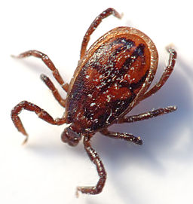
La tique ?
31
Sources : wikicommons

Slide 32
Insectes
Arachnides
Myriapodes
Crustacés
32

Slide 33
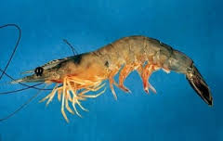
La crevette ?
33
Sources : theanimalglobe.com

Slide 34
Insectes
Arachnides
Myriapodes
Crustacés
34

Slide 35
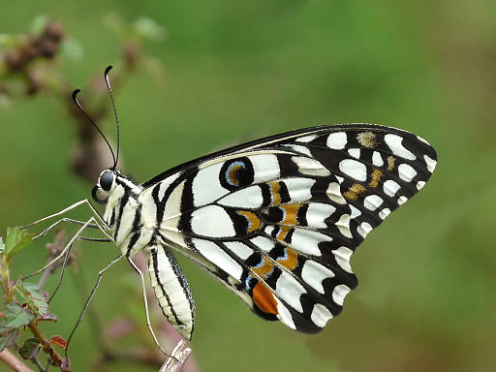
Le papillon ?
35
Sources : wikicommons

Slide 36
Insectes
Arachnides
Myriapodes
Crustacés
36

Slide 37
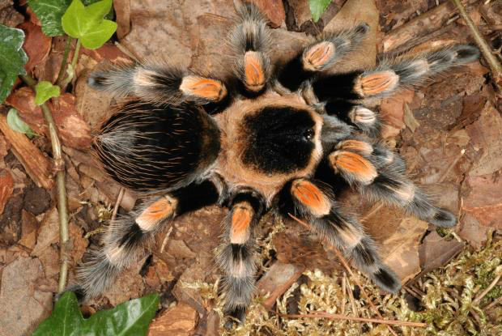
La mygale ?
37
Sources : esapcepourlavie.ca

Slide 38
Insectes
Arachnides
Myriapodes
Crustacés
38

Slide 39
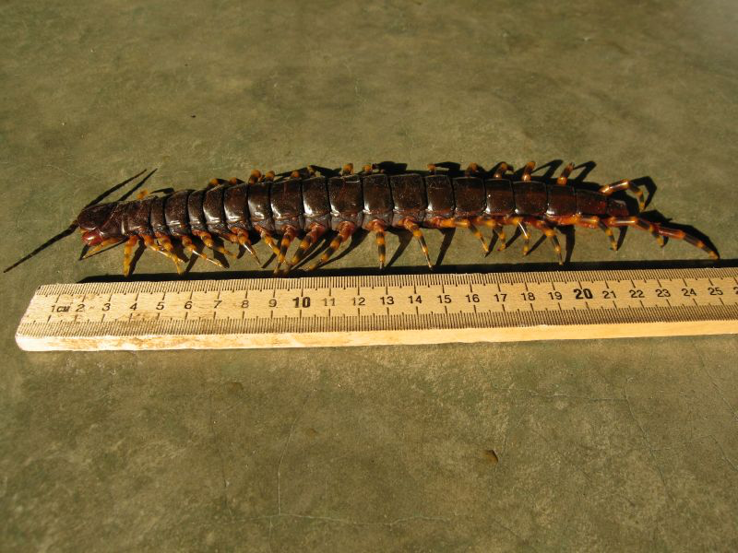
Le centipède géant ?
Sources : wikicommons

Slide 40
Insectes
Arachnides
Myriapodes
Crustacés

Slide 41
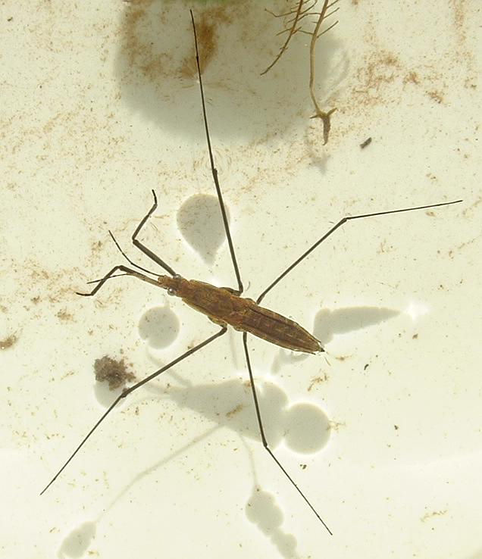
La patineuse ?
Sources : wikicommons

Slide 42
Insectes
Arachnides
Myriapodes
Crustacés

Slide 43
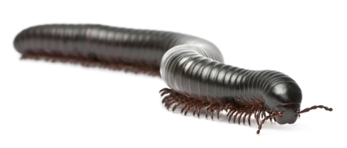
Le mille-patte ?
Sources : foxpest-newyork.com

Slide 44
Insectes
Arachnides
Myriapodes
Crustacés

Slide 45
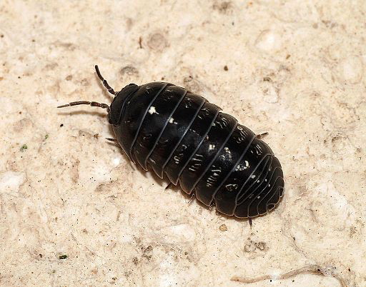
Le cloporte ?
Sources : wikicommons

Slide 46
Insectes
Arachnides
Myriapodes
Crustacés

Slide 47
Fiches d’activité TBI - 4
La métamorphose
47

Slide 48
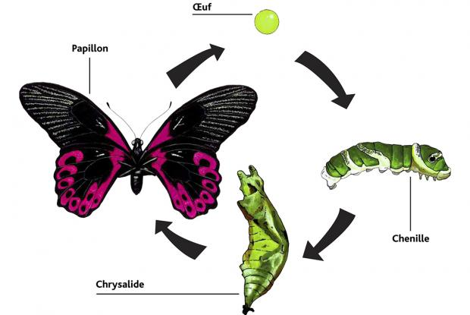
La vie du papillon passe par 4 étapes :
1- L’œuf
2- La chenille (elle sort de l’œuf, puis mange, mange, mange pour grossir)
3- Le chrysalide (la chenille se fait un cocon, à l’intérieur duquel elle se transforme)
4- Le papillon (qui sort du cocon, et va plus tard pondre des oeufs)
Sources : espacepourlavie.ca

Slide 49
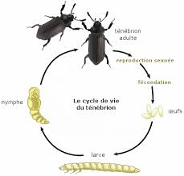
En général, chez les autres insectes, ce sont les mêmes étape, mais les noms sont différents :
1- L’œuf
2- La larve (chenille)
3- La nymphe (chrysalide)
4- L’adulte, ou imago (papillon)
Sources : maxicours.com

Slide 50
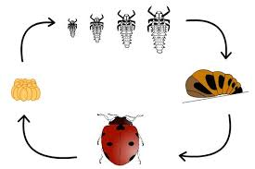
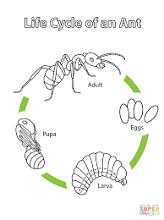
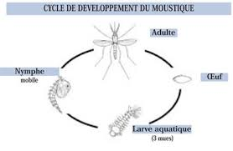
Le cycle de vie de
d’autres insectes
Sources : supercoloring.com, ecococcinelle.over-blog.com, tpecitronnelle1.e-monsite.com

Slide 51
Vidéos sur la métamorphose
Le cycle de vie du papillon (2 min) :
https://www.youtube.com/watch?v=bOKmCH8d0as
Métamorphoses du monarque (3 min) :
https://www.youtube.com/watch?v=ogHjj1i4_zE
De nymphe à moustique (20 sec) :
https://www.youtube.com/watch?v=_hRT5G8UCqY
Cycle de vie de la coccinelle (3 min) :
https://www.youtube.com/watch?v=wqddneGYkc4

Slide 52
Fiches d’activité imprimées
Fiche | Nom | Page
A | Mon insecte à moi | 01
B | Le jeu des arthropodes | 02

Slide 54
